Slide 1
Pâques en Pologne

Slide 2
Les Rameaux
Le dimanche des Rameaux est le dimanche qui précède l'entrée dans la semaine sainte et Pâques dans le calendrier liturgique chrétien.
Pendant cette journée durant les messes à l'église catholique, les « palmes » sont bénies - de la plus petite et modeste branche jusqu'à grande palme avec des décorations et fleurs en tresse. Cette tradition est très vivante dans certaines régions polonaises où on organise même les concours de palmes qui mesurent jusqu'à quelques mètres. Cette palme décorera ensuite la maison et servira pendant toute l'année comme le symbole de la protection du foyer.

Slide 3
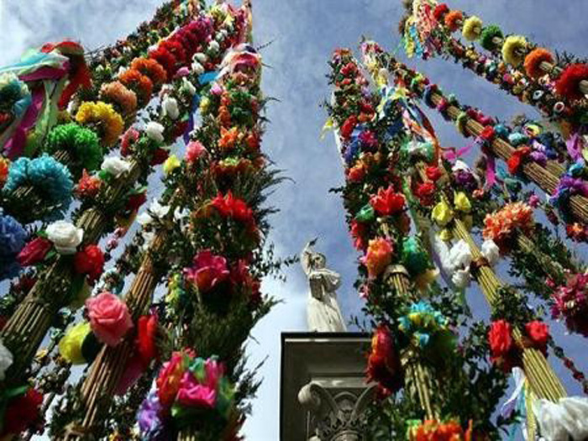
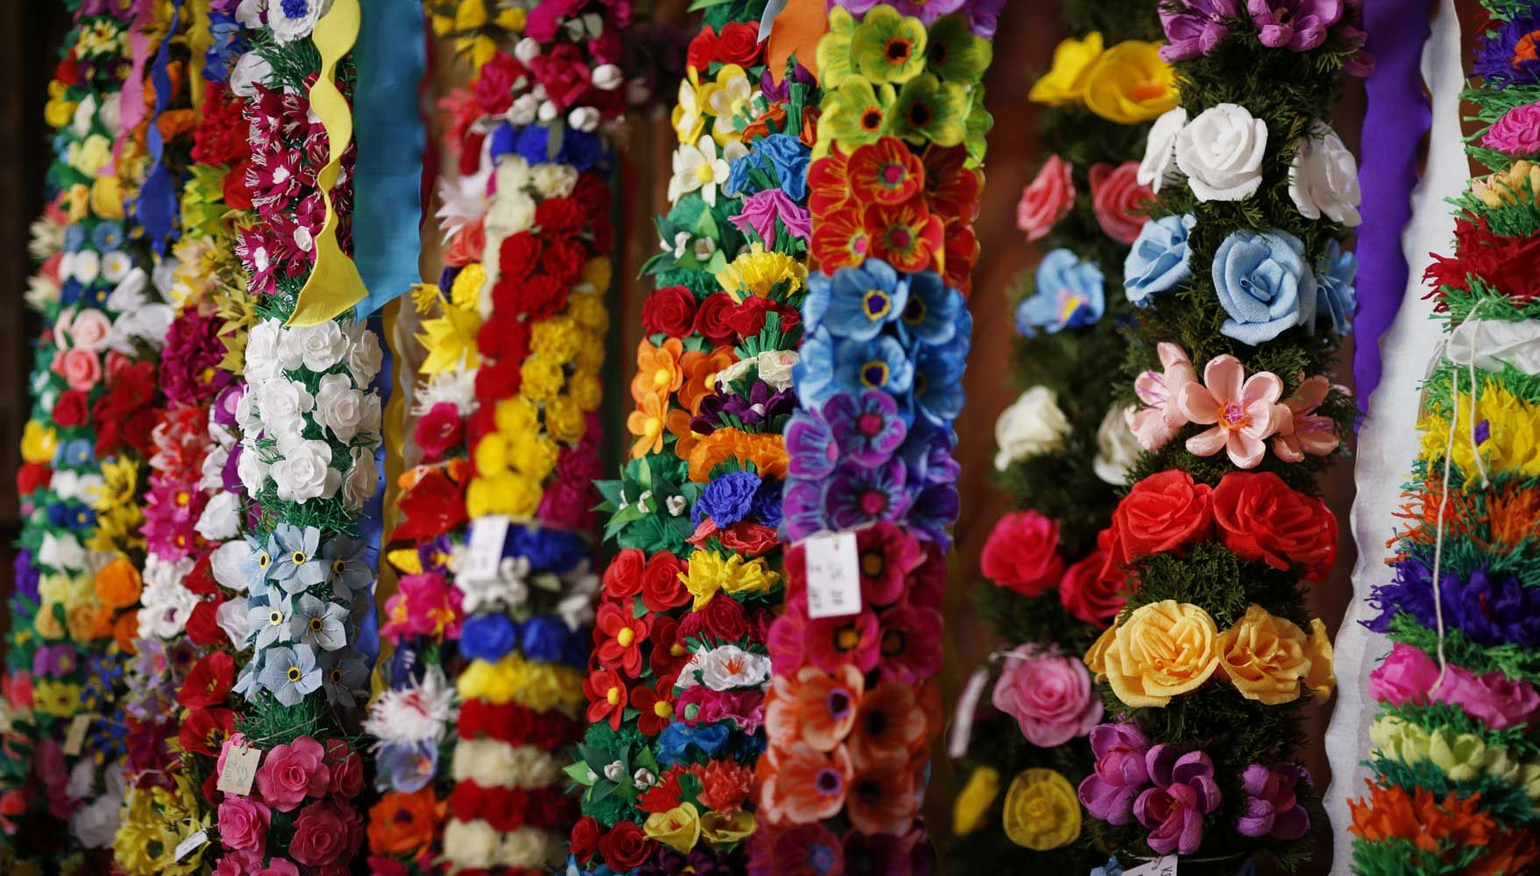
Les Rameaux

Slide 4
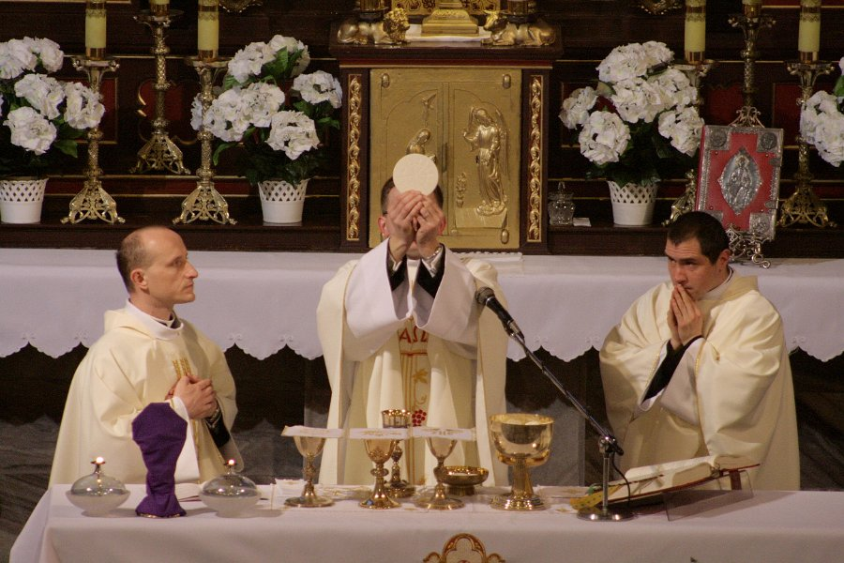
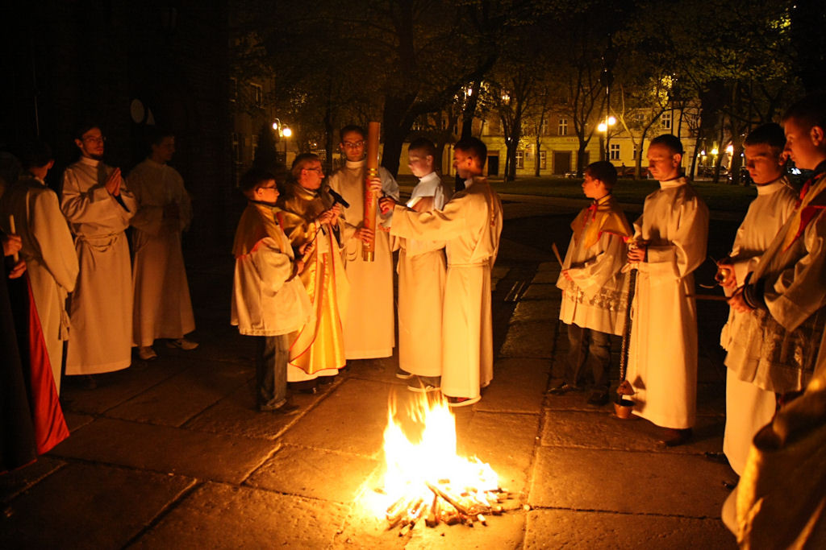
Jeudi Saint
Le Jeudi saint est le jeudi précédant Pâques. Il commémore pour les chrétiens la création de la Fonction de prêtre dans l’Église catholique.
Ce jour-là on bénit le feu et l’ eau.

Slide 5
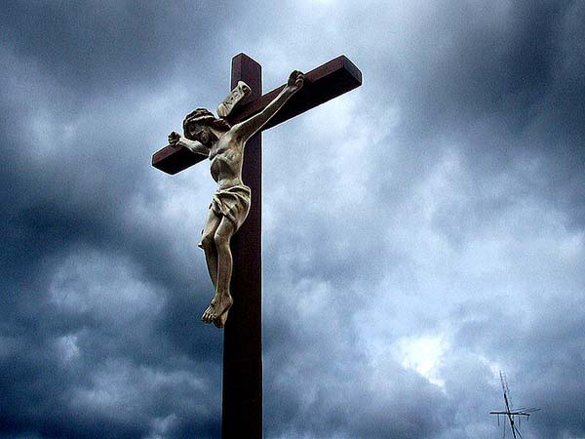
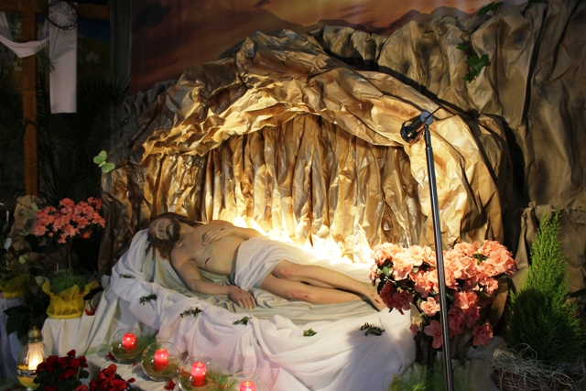
Vendredi Saint
Le Vendredi Saint est la fête religieuse célébrée par les chrétiens le vendredi précédant le dimanche de Pâques. Il marque le jour de la crucifixion et de la mort de Jésus-Christ.

Slide 6
Samedi Saint
Samedi, selon le vieux coutume polonais, c'est la journée quand le « menu saint » est béni par le prêtre à l'église. Cela doit être, selon la tradition polonaise, le point final de la préparation à la fête. Quand le « menu saint » est à la maison, on n'a plus de droit pour travailler. C'est le temps de réflexion, les croyants pratiquants peuvent participer à la « veille » - « czuwanie », c'est-à-dire la prière devant le tombeau symbolique du Christ.

Slide 7
Qu'est-ce que c'est le « menu saint » ?
Appelé en en langue polonais « swieconka » ou encore « swiecone » (bénie), ce sont des oeufs durs, du pain, du sel, de la viande, des fruits, mis en corbeille décorée. Avec cette corbeille les polonais - le plus souvent les enfants, c'est leur privilège, accompagnés par leurs parents, vont à l'église, où pendant une courte messe le prêtre bénie les corbeilles apportés. C'est Swieconka qui commencera ensuite le repas de Pâques.

Slide 8
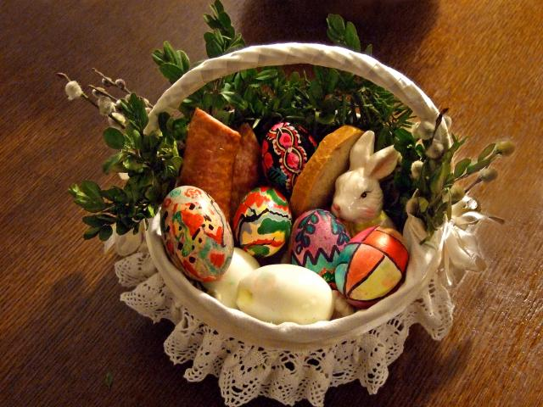
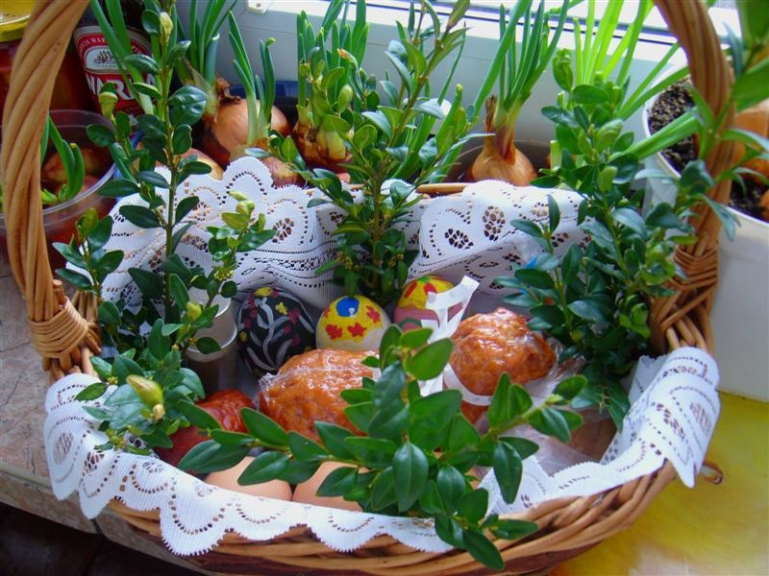
Święconka

Slide 9
Dimanche de Pâques
Dimanche de Pâques commence par la messe de résurrection. Ensuite, le petit déjeuner en famille sera célébré. Car c'est le petit-déjeuner, dit « saint », qui est le temps de réunion en famille en Pologne pendant Pâques.
La fête commence par une prière, ensuite tout le monde peuvent s'asseoir à la table, remplie de gourmandises avec le « saint menu » au milieu. Les polonais commencent leur repas par le partage du « saint menu » et des voeux. Souvent le petit-déjeuner continue toute la journée, car les polonais aiment beaucoup rester à table.

Slide 10
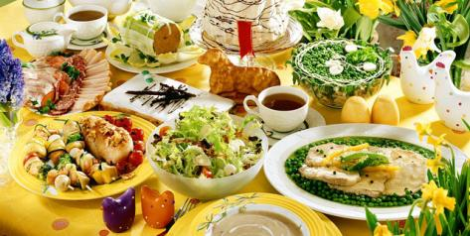
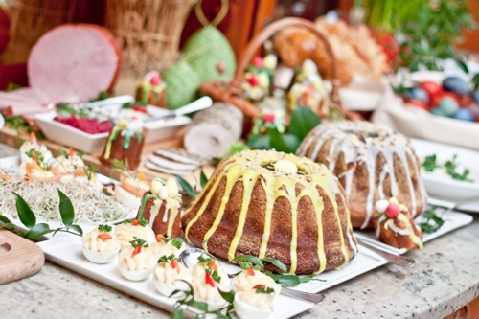
Le petit dejeuner de Pâques
le petit dejeuner de Pâques
le petit dejeuner de Pâques

Slide 11
Lundi Pâques
Lundi Pâques, c'est Smigus-Dyngus ou encore Lany Poniedzialek, donc « lundi mouillé ». Pendant toute la journée, il est permis de jeter de l'eau sur les autres, mêmes inconnus !
Autrefois, Smigus-Dyngus dans la culture polonaise symbolisait aussi une tradition très populaire notamment en campagnes parmi les femmes et les hommes célibataires : les hommes essayaient de mettre le plus d'eau possible sur les filles qui leur plaisaient, leur montrant ainsi leur intérêt et leurs sentiments ! Donc plus d'eau reçue - plus la fille était aimée. Et les filles leurs disaient « merci » en offrant les plus oeufs décorés ! C'est beau la tradition.

Slide 12
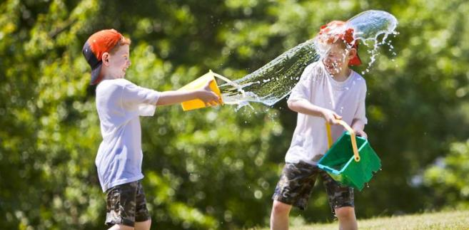
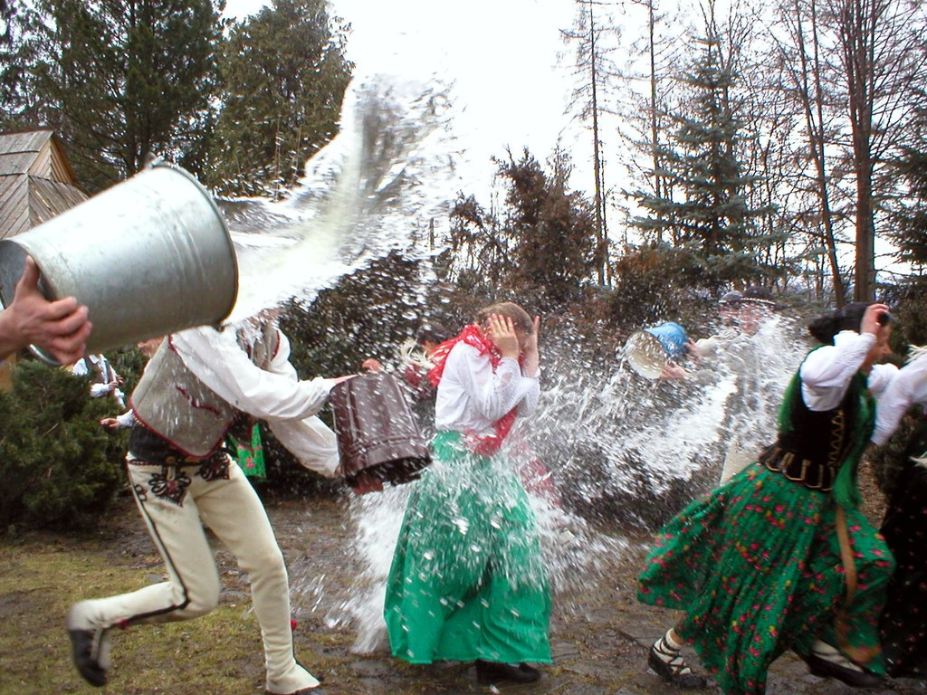
Śmigus - Dyngus

Slide 13
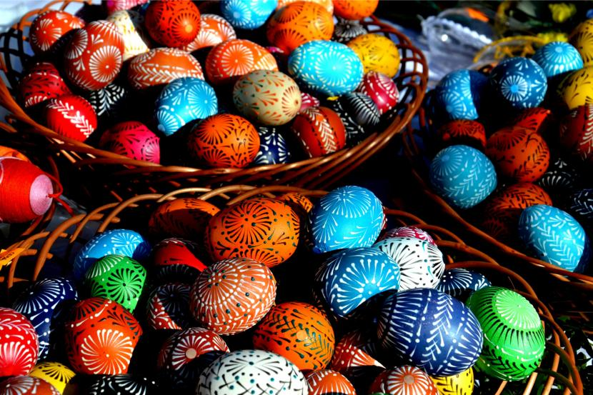
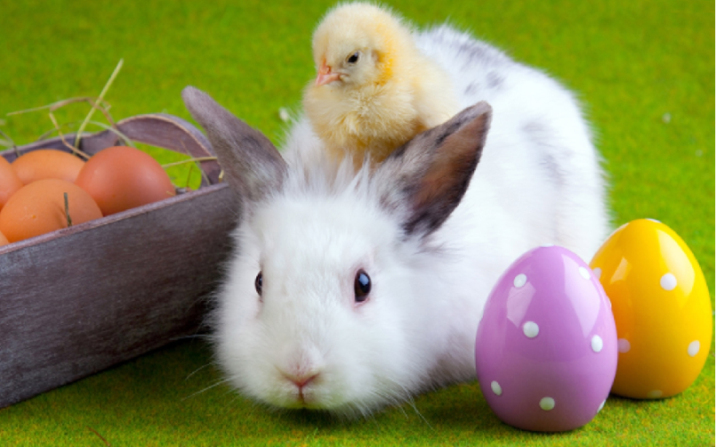
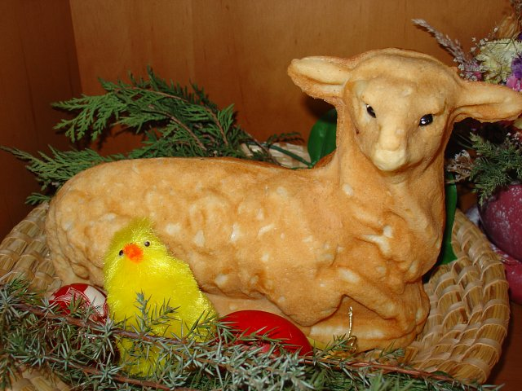
Les symboles de Pâques
le Lapin de Pâques,
le poussin,
l’agneau de Pâques,
les œufs colorés,
l'eau et les palmes,
un panier de Pâques

